Slide 1

Tayssa Dias Teixeira
Kemel Zaidan Maluf
Rafael Sodré
Leonardo Lima
Fundamentos de Rede – Novembro / 2012

Slide 2
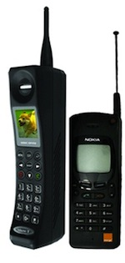

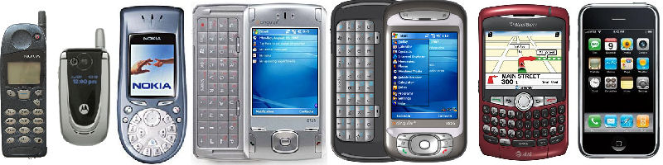

Slide 3
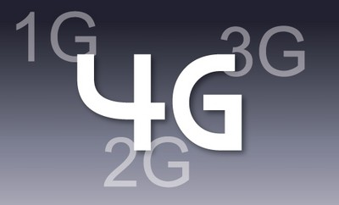
Principal Motivo
  Necessidade de mobilidade e agilidade na comunicação.
As gerações da telefonia Móvel
  1ª Geração: Sistema analógico
  2ª Geração: Sistema Digital
  3ª Geração: Integração do sistema digital com a transmissão de dados.
  4ª Geração: Alta velocidade na transmissão de dados

Slide 4
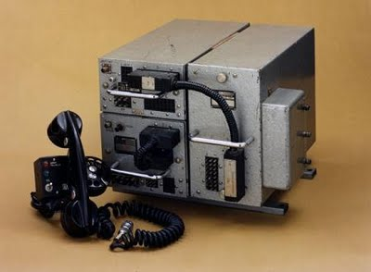
ALGUMAS DATAS IMPORTANTES
1947: Os laboratórios Bell desenvolvem a teoria e modelo da telefonia móvel
1956: a Ericsson lança o Ericsson MTA (Mobilie Telephony A).
Notes:
1956: a Ericsson lança o Ericsson MTA (Mobilie Telephony A). O aparelho só era móvel se fosse levado em um carro, porque pesava quase 40 quilos, e o custo de produção também não facilitava sua popularização

Slide 5
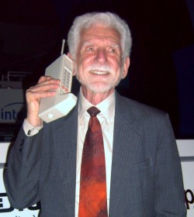
UM BREVE HISTÓRICO
1973: Ocorre a primeira chamada pública utilizando um aparelho móvel pelo engº da Motorola: Martin Cooper
1983: O Motorola Dynatac 8000X chega ao mercado americano
Martin Cooper e o Motorola Dynatac 8000X
25 cm x 7 cm, pesava cerca 1kg e uma bateria que durava 20 minutos.
Notes:
o Motorola Dynatac 8000X, um verdadeiro celular portátil (para a época), com 25 cm de comprimento e 7 cm de largura, pesando “apenas” 1 quilo e com uma bateria que durava 20 minutos.

Slide 6
SISTEMAS DE TELEFONIA MÓVEL
1a G
  Push to Talk
  IMTS
2a G
  GSM
  EDGE
3a G
4a G

Slide 7
OS PRIMEIROS SISTEMAS DE TELEFONIA MÓVEL

Slide 8
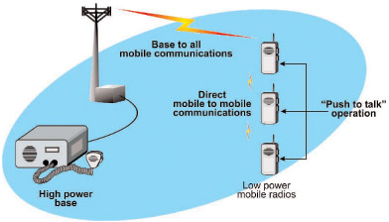
SISTEMA PUSH-TO-TALK
Notes:
Segundo a história, os primeiros radiotelefones eram utilizados com finalidade militar e marítima no século XX. O sistema utilizava um grande e único transmissor que ficava no alto de algum edifício e tinha apenas um canal para transmissões e recepções. Para sua utilização o usuário apertava um botão (sistema conhecido como push-to-talk) que ativava o transmissor e desligava o receptor. Esse sistema foi muito utilizado em taxis e policia a partir dos anos 50

Slide 9
SISTEMA IMTS
Década de 60:
  Início da utilização do Sistema de Telefonia Móvel Aperfeiçoado ou IMTS (Improved Mobile Telephone System)
Principais Características:
  transmissor de alta potência (200 watts)
  Dois canais de comunicação, um para transmissão e outro para recepção.
  23 canais espalhados nas freqüências de 150 a 450 MHz

Slide 10
CURIOSIDADES
Video sobre a comerciais antigos de celulares
  http://www.youtube.com/watch?v=yCB6gUrma2c&feature=related
    Acessado em 15/11/2012
Rápido histórico de aparelhos e algumas curiosidades
  http://www.maniacworld.com/Evolution-of-Mobile-Phones.html
    Acessado em 15/11/2012

Slide 11


Slide 12
O INÍCIO DA TELEFONIA MÓVEL COMERCIAL
Estados Unidos
  AT&T desenvolve o sistema analógico nos Estados Unidos
  Padronização da tecnologia digital por conta do Mercado.
Europa
  Tecnologias independentes
  PTTS estatais e o desenvolvimento do GSM.
Notes:
O primeiro sistema de telefonia móvel foi criado nos Estados Unidos pela AT&T e regulamentado para todo o país pela FCC. Isso permitiu que todo o território possuísse um sistema único de telefone móvel (o sistema analógico). Desta forma um aparelho adquirido na Califórnia funcionaria também em Nova York.
Os países Europeus não desfrutaram do mesmo sucesso. O desenvolvimento de tecnologias independentes colocou em risco o funcionamento e implantação da telefonia móvel na Europa. Foi um longo processo até que as PTTS estatais se unissem e criassem um sistema padronizado: o GSM. A criação do GSM garantiu o funcionamento de aparelhos móveis em toda a Europa.
Nos Estados Unidos, não houve participação do governo nos esforços de padronização, deixando por conta do mercado a padronização da tecnologia digital. Como resultado, diversos fabricantes desenvolveram suas próprias tecnologias, convergindo para dois importantes sistemas de telefonia móvel, porém incompatíveis entre si. Há ainda um sistema secundário nos Estados Unidos.
Apesar do início conturbado na Europa, hoje a utilização e propriedades de sua telefonia móvel é muito superior à existente nos Estados Unidos.

Slide 13
SISTEMA AMPS
SISTEMA AVANÇADO DE TELEFONA MÓVEL (ADVANCED MOBILE PHONE SYSTEM)
Células com diâmetro entre 10 e 15 km
Reutilização de freqüência em células vizinhas, porém não adjacentes.
Permite entre 5 e 10 chamadas em cada freqüência.
Representação por hexágonos e letras.
  Subdivisão das células (micro-células) e maior reutilização das freqüências.
Notes:
O sistema AMPS ou Sistema Avançado De Telefona Móvel (Advanced Mobile Phone System) representou uma melhoria na tecnologia herdada por seus sucessores.
Em todos os sistemas de telefonia móvel, as regiões de operação são divididas em células, o que originou o nome de telefone celular. No AMPS as células têm, em geral, entre 10 e 15 km. A idéia da utilização de células é a utilização freqüências diferentes entre as células adjacentes para evitar a interferência. A divisão do sistema em células relativamente pequenas e a reutilização de freqüência em células vizinhas, porém não adjacentes, permitiu um grande avanço da tecnologia.
Comparando-se os sistemas, observamos que, enquanto um sistema IMTS, com um alcance de 100 km, pode ter 1 chamada em cada freqüência, o sistema AMPS pode ter 100 células de 10 km na mesma região com capacidade entre 5 e 10 chamadas em cada freqüência. A utilização de células menores significa menor quantidade de energia empregada.
Embora razoavelmente circulares, geralmente as células são representadas por hexágonos e identificadas por uma letra. Este agrupamento células permite que, no caso de uma sobrecarga de usuário em uma determinada região, que a potência seja dividida e a subdivisão das células (micro-células), permitindo uma maior reutilização das freqüências.
No centro de cada célula existe uma base que recebe as transmissões de todos os telefones presentes na célula. Essa base é composta por um computador e um transmissor/receptor conectados a uma antena. Nos sistema de pequeno porte as estações estão conectadas por um único dispositivo MTSO ou Estação de comunicação de telefonia móvel (Mobile Telephone Switching Oflice). Já um sistema maior pode utilizar diversas MTSO conectadas a um MTSO de segundo nível. As MTSOs se comunicam com a base utilizando uma rede de comutação de pacotes.
A cada momento um celular está sob controle da estação de base dessa célula, quando esse celular deixa uma célula, a base percebe que o sinal está enfraquecendo e questiona as células vizinha para saber quem está com o sinal mais forte. Nesse momento o celular fica sob controle da nova estação (Processo handoff). Esse sistema possui dois subtipos:
O handoff soft: sistema no qual o sinal é adquirido antes de desconectar da base inicial (o aparelho necessitava possuir a capacidade de sintonizar duas freqüências simultaneamente. Os dispositivos de primeira e segunda geração não dispunham desta capacidade.
handoff hard – sistema em que a estação base libera o sinal de telefone antes (caso não se consiga conectar com a estação nova a ligação é perdida)

Slide 14
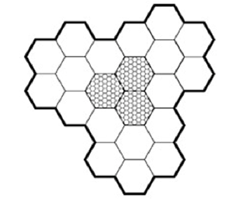
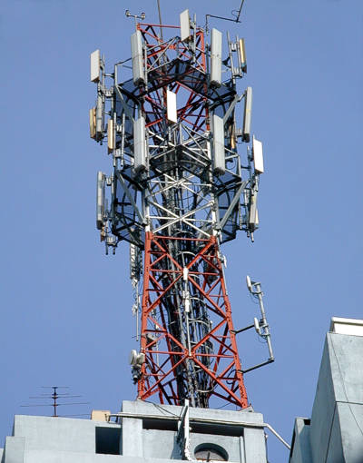
Exemplo de representação das células de transmissão
Cada célula possui uma central de gerenciamento como esta

Slide 15
FUNCIONAMENTO DAS CÉLULAS
Base central para cada célula
  Composta por um computador e um transmissor/receptor conectados a uma antena.
  Sistemas MTSO ou MTSO conectadas a um MTSO de segundo nível (de acordo com o porte do sistema)
Processo Handoff: o aparelho troca de base conforme se distância do centro da célula.
  Handoff soft: o sinal é adquirido antes de desconectar da base inicial
  Handoff hard: a base libera o sinal antes que o telefone consiga uma nova conexão.
Notes:
No centro de cada célula existe uma base que recebe as transmissões de todos os telefones presentes na célula. Essa base é composta por um computador e um transmissor/receptor conectados a uma antena. Nos sistema de pequeno porte as estações estão conectadas por um único dispositivo MTSO ou Estação de comunicação de telefonia móvel (Mobile Telephone Switching Oflice). Já um sistema maior pode utilizar diversas MTSO conectadas a um MTSO de segundo nível. As MTSOs se comunicam com a base utilizando uma rede de comutação de pacotes.
A cada momento um celular está sob controle da estação de base dessa célula, quando esse celular deixa uma célula, a base percebe que o sinal está enfraquecendo e questiona as células vizinha para saber quem está com o sinal mais forte. Nesse momento o celular fica sob controle da nova estação (Processo handoff). Esse sistema possui dois subtipos:
O handoff soft: sistema no qual o sinal é adquirido antes de desconectar da base inicial (o aparelho necessitava possuir a capacidade de sintonizar duas freqüências simultaneamente. Os dispositivos de primeira e segunda geração não dispunham desta capacidade.
handoff hard – sistema em que a estação base libera o sinal de telefone antes (caso não se consiga conectar com a estação nova a ligação é perdida)

Slide 16
CANAIS
Funcionamento
Divisão dos 832 canais:
  Controle (da base para a unidade móvel)
  Localização (da base para a unidade móvel)
  Acesso (bidirecional) : configuração de chamadas e atribuição de canais.
  Dados (bidirecional) : para voz, fax ou dados.
Notes:
Funcionamento: Os telefones ativos permanecem "escutando" o canal de localização para detectar mensagens. Quando uma chamada é feita para um determinado aparelho, é enviado uma informação da estação à base do telefone procurado. Se o telefone procurado estiver ativo, é enviado um sinal de aguardando a confirmação de que o telefone está disponível, em caso afirmativo, ele avisa da chamada e se conecta ao celular.

Slide 17
GERENCIAMENTO DE CHAMADAS
Sistema AMPS, número de série de 32 bits + 34 bits com o código e área e o telefone.
O sistema AMPS utiliza 832 canais full-duplex cada um consistindo em um par de canais simplex com 30 kHz de largura.
Notes:
Logo após o usuário começar a chamada, o telefone transmite o número a ser chamado e seu próprio número de acesso. Esse pedido chega a um MTSO que procura um canal disponível se conectando ao outro aparelho

Slide 18

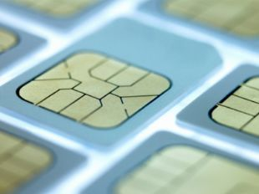

Slide 19
CARACTERÍSTICAS
Sinal digital.
  Transmissão de voz e dados de pequeno volume
Principais Benefícios:
  Maior capacidade de usuários
  Maior segurança
  Maior capacidade de banda de conexão

Slide 20
PRINCIPAIS TECNOLOGIAS DO 2G
  D-AMPS (Digital Advanced Mobile Phone System):
    Desenvolvido para coexistir com o antigo AMPS, o sistema D-AMPS utiliza as mesmas células do sistema anterior.
    Sistema de roteamento semelhante ao AMPS
    Troca de bases de sinal administrada pelo próprio aparelho receptor
    Compactação de voz (do padrão PCM 56 kbps para 8 kbps ou menos)
Notes:
Essa coexistência era configurada pelo MTSO que definia de forma dinâmica quais canais (dos 30 kHz tanto para AMPS quanto para D-AMPS) seriam analógicos e quais seriam digitais.
Dentro do sistema D-AMPS, a arquitetura de roteamento é semelhante ao do AMPS: quando um dispositivo móvel é ligado, ele executa um broadcast informando à base que ele está operacional, e em seguida passa a escutar um canal de controle e espera por chamadas recebidas. Quando o MTSO capta um novo dispositivo, ele informa a base operacional sobre a disponibilidade do dispositivo e configura o roteamento de chamadas corretamente.
Em relação ao AMPS, o D-AMPS administra de forma distinta o handoff. No lugar de deixar o MTSO com a responsabilidade de administrar a troca de célula de um dispositivo móvel, o próprio dispositivo passa a monitorar o sinal da região em que ele se encontra. Se o sinal ficar fraco, isso significa que o dispositivo está deixando a área de cobertura da célula em que ele se encontra, e ele dispara um aviso ao MTSO informando esse fato; nesse procedimento, a conexão entre o dispositivo e o MTSO pode ser encerrada. Se a conexão for encerrada, o dispositivo busca um sinal mais forte de alguma célula adjacente, e tenta estabelecer conexão.
Uma das vantagens oferecidas pelo sistema D-AMPS é a compactação de voz (do padrão PCM 56 kbps para 8 kbps ou menos). O dispositivo de compactação, que a realiza localmente, é chamado vocoder; a voz é compactada antes da transmissão no próprio aparelho, visando otimizar o espaço de banda ocupado, é claro que a qualidade da voz não é comparável com o que pode ser a 56 kbps e o acesso a dados tornasse inviável.
A digitalização oferece, em conjunto com a compactação de voz, a possibilidade de três usuários distintos compartilharem um mesmo par de freqüências usando multiplexação por divisão de tempo. É possível ainda compactar mais a voz e obter mais usuários por par de freqüências - porém, como citado essa compactação de voz acarreta em perda de qualidade do som.

Slide 21
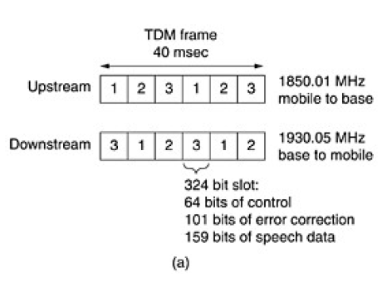
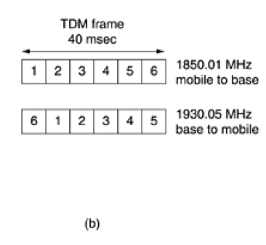
D-AMPS (Digital Advanced Mobile Phone System):
Exemplo com 3 usuários
Exemplo com 6 usuarios
Notes:
Sistema half-duplex.
324 bits de comprimento, 64 bits proteção, sincronização e controle, 260 bits para carga de dados, dos quais 101 para correção de erros, e 159 bits para voz compactada.
Com 50 slots/s, a largura de banda disponível para voz compactada esta abaixo de 8 kbps, 1/7 da largura de banda padrão do PCM. É possível reduzir a voz a 4 kbps e, assim seis usuarios podem ser acomodados em um quadro, como ilustra a Figura 2.42(b).
Maior nº de usuários e menor qualidade de voz.
Quando um telefone móvel e ligado, ele faz contato com a estação base para se anunciar, e depois escuta um canal de controle em busca de chamadas recebidas. Tendo captado uma nova unidade móvel, a MTSO informa a base inicial do usuário onde ele esta, de forma que as chamadas possam ser roteadas corretamente.
Uma diferença entre o AMPS e o D-AMPS e a forma como o handoff e tratado. No AMPS, a MTSO o administra completamente, sem ajuda dos dispositivos moveis. Como podemos observar na Figura 2.42, no D-AMPS, durante 1/3 do tempo uma unidade móvel não esta transmitindo nem recebendo.
Ela utiliza esses slots ociosos para medir a qualidade da linha. Ao descobrir que o sinal esta diminuindo, ela reclama a MTSO, que pode então interromper a conexão; nesse momento, a unidade móvel pode tentar sintonizar um sinal mais forte de outra estação base. Como no AMPS, ela ainda demora cerca de 300 ms para efetuar o handoff. Essa técnica e chamada MAHO (Mobile Assistente HandOff — handoff com participação da unidade móvel).

Slide 22
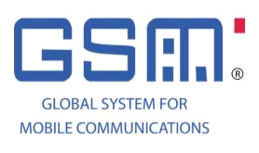
GSM
Padrão originado na Europa
  Esforço conjunto de países como França e Inglaterra.
Multiplexação por divisão de freqüência
Admite oito conexões distinta.
Sim Card
Base descrita por sistemas celulares.
Notes:
Tanto no D-AMPS quanto no GSM é empregada a multiplexação por divisão de freqüência e a base é descrita por sistemas celulares. O GSM possui 124 pares de canais simplex com 200 KHz de largura e admite oito conexões distinta o que disponibiliza uma taxa de dados maior por usuário em relação ao D-AMPS, mesmo utilizando sistema semelhante de multiplexação por divisão de tempo.
Dentro do GSM, a taxa bruta de banda por usuário é da ordem de 33,854 kbps. Porém, considerando overhead e correção de erros, essa taxa cai para 13 kbps dedicados a voz, ainda assim oferecendo uma qualidade de som muito melhor que a do D-AMPS.
No GSM, existe um canal de controle dedicado que é composto por três sub-canais lógicos. As estações móveis mantém constante monitoração no primeiro sub-canal para serem informadas sobre chamadas pendentes. Para solicitar chamadas, as estações enviarão a requisição ao segundo sub-canal (a requisição está sujeita a adulteração no caso de colisão). Se a requisição for efetuada com sucesso no segundo sub-canal, o slot atribuído em resposta é anunciado no terceiro sub-canal.

Slide 23
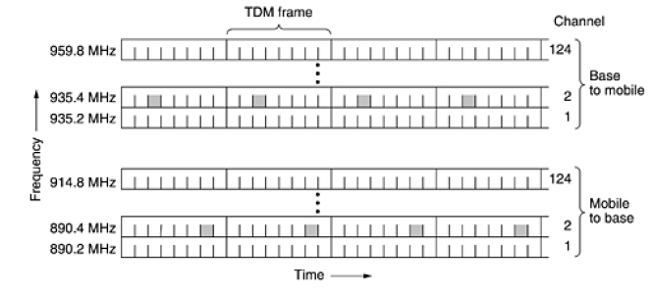
124 pares de canais simplex com 200 KHz de largura
Utiliza dois conjuntos de frequências:
  Terminal: 890-915MHz
  Rede: 935-960MHZ

Slide 24
Taxa bruta de banda de 33,854 kbps, taxa mínima de 13 kbps.
Canal de controle dedicado composto por três sub-canais lógicos.
  Primeiro sub-canal: Monitoramento
  Segundo sub-canal: Requisição
  Terceiro sub-canal: Slot atribuído em resposta
Notes:
Tanto no D-AMPS quanto no GSM é empregada a multiplexação por divisão de freqüência e a base é descrita por sistemas celulares. O GSM possui 124 pares de canais simplex com 200 KHz de largura e admite oito conexões distinta o que disponibiliza uma taxa de dados maior por usuário em relação ao D-AMPS, mesmo utilizando sistema semelhante de multiplexação por divisão de tempo.
Dentro do GSM, a taxa bruta de banda por usuário é da ordem de 33,854 kbps. Porém, considerando overhead e correção de erros, essa taxa cai para 13 kbps dedicados a voz, ainda assim oferecendo uma qualidade de som muito melhor que a do D-AMPS.
No GSM, existe um canal de controle dedicado que é composto por três sub-canais lógicos. As estações móveis mantém constante monitoração no primeiro sub-canal para serem informadas sobre chamadas pendentes. Para solicitar chamadas, as estações enviarão a requisição ao segundo sub-canal (a requisição está sujeita a adulteração no caso de colisão). Se a requisição for efetuada com sucesso no segundo sub-canal, o slot atribuído em resposta é anunciado no terceiro sub-canal.

Slide 25
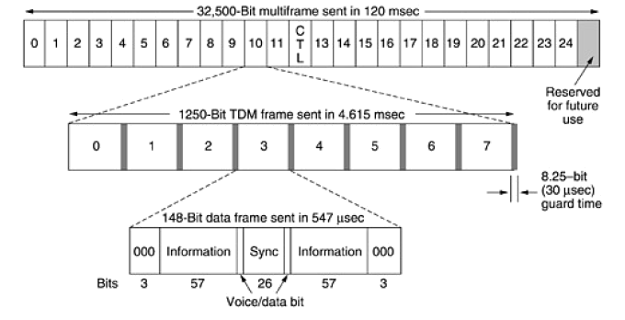
GSM

Slide 26
CDMA
(CODE DIVISION MULTIPLE ACCESS)
Qualcomm: grande pioneira de desenvolvimento do CDMA.
Padrão desenvolvido e utilizado nos Estados Unidos
Permite a transferência de cada estação em todos os espectros no lugar o tempo todo.

Slide 27
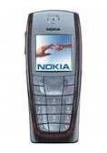
CDMA
(CODE DIVISION MULTIPLE ACCESS)
Teoria da codificação.
Capacidade de extrair o sinal desejado e rejeitar todo o resto como ruído.
Operadora Vivo
Notes:
Para manter a organização dos dados, é utilizada a teoria da codificação. Ou seja: cada estação se comunica com uma forma e codificação específica, então não existe necessidade de restrição por canal já que a identificação do emissor não é efetuada por canal, mas sim por codificação de mensagem, o grande diferencial do CDMA é a capacidade de extrair o sinal desejado e rejeitar todo o resto como ruído. Cada bit enviado neste modelo é dividido em “n” intervalos, cada um desses intervalos possui um código de cabeçalho e é denominado chip. Isso implica que a informação ocupa um fator de “n” a mais de cabeçalho e espaço na banda.
Esse sistema não foi amplamente aceito pela indústria para posteriormente ser descrito como a melhor solução técnica.

Slide 28
NOTÍCIAS DO CELULAR 2G
24/03/2011 - Rede CDMA da Vivo será desativada em setembro; Fonte:
  http://info.abril.com.br/noticias/tecnologia-pessoal/rede-cdma-da-vivo-sera-desativada-em-setembro-24032011-8.shl
  Acessado em 10/11/2012 – 23:48
18/12/03 - O risco da popularização ;
  Fonte: http://g1.globo.com/jornaldaglobo/0,,MUL897935-16021,00-O+RISCO+DA+POPULARIZACAO.html
  Acessado em 10/11/2012 – 23:48

Slide 29


Slide 30
CELULARES 2,5G
Sistema é do tipo EDGE (Enhaced Data rates for GSM Evolution)
  GSM com mais bits por baud.
  Mais erros por baud.
  9 esquemas diferentes para modulação e correção de erros, que se distinguem pela proporção da largura de banda dedicada
GPRS (General Packet Radio Service): rede de superposição de pacotes sobre o D-AMPS ou o GSM. Permite à estações móveis transmitirem e receberem pacotes IP em uma célula que executa um sistema de voz.
Reserva de slots de tempo em algumas freqüências.
O número e o local dos slots de tempo gerenciados dinamicamente pela estação base
Os slots de tempo disponíveis estão divididos em vários canais lógicos, usados para propósitos diferentes.
Notes:
Um canal lógico se destina à transferência de pacotes da estação base para alguma estação móvel, com cada pacote indicando seu destinatário. Para enviar um pacote IP, uma estação móvel solicita um ou mais slots de tempo, enviando uma solicitação à estação base. Se a solicitação chegar sem danos, a estação base anunciará a frequência e os slots de tempo alocados à estação móvel para transmissão do pacote. Depois que o pacote chegar à estação base, ele será transferido para a Internet por uma conexão física. Tendo em vista que o GPRS é apenas uma superposição do sistema de voz existente, ele é, na melhor das hipóteses, uma medida paliativa até a chegada da

Slide 31
EDGE (ENHACED DATA RATES FOR GSM EVOLUTION)
GSM com mais bits por baud.
Mais erros por baud.
9 esquemas diferentes para modulação e correção de erros, que se distinguem pela proporção da largura de banda dedicada

Slide 32
EDGE (ENHACED DATA RATES FOR GSM EVOLUTION)
GPRS (General Packet Radio Service):
  Superposição de pacotes sobre o D-AMPS ou o GSM.
  Transmissão e recepção de pacotes IP em uma célula que executa um sistema de voz.
Reserva de slots de tempo
Slots de tempo
  Gerenciados dinamicamente
  Divididos em vários canais lógicos
Notes:
Um canal lógico se destina à transferência de pacotes da estação base para alguma estação móvel, com cada pacote indicando seu destinatário. Para enviar um pacote IP, uma estação móvel solicita um ou mais slots de tempo, enviando uma solicitação à estação base. Se a solicitação chegar sem danos, a estação base anunciará a frequência e os slots de tempo alocados à estação móvel para transmissão do pacote. Depois que o pacote chegar à estação base, ele será transferido para a Internet por uma conexão física. Tendo em vista que o GPRS é apenas uma superposição do sistema de voz existente, ele é, na melhor das hipóteses, uma medida paliativa até a chegada da

Slide 33

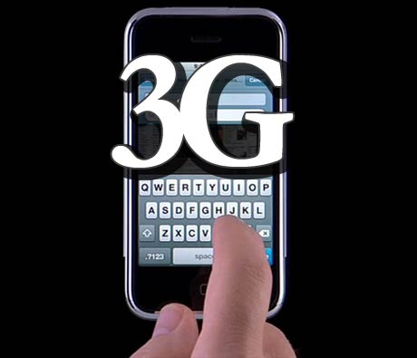
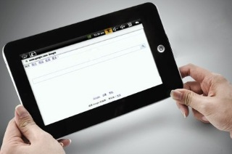
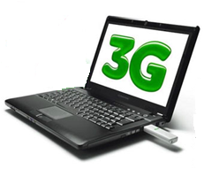

Slide 34
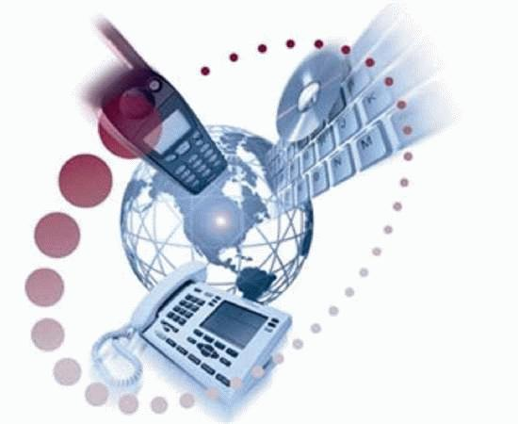
UM POUCO DE HISTÓRIA
Principais Fatores:
  Convergência entre as indústrias de informática, de telefonia e de entretenimento;
  O tráfego de dados estava excedendo a de voz na rede fixa.

Slide 35

UM POUCO DE HISTÓRIA
Projeto IMT – 2000 (International Mobile Telecommunications).
  1992
    ITU (International Telecommunication Union)
  2000:
    Suposto ano de início de operação
    Freqüência em MHZ em que deveria operar
    Largura da Banda.

Slide 36
UM POUCO DE HISTÓRIA
Serviços:
  Transmissão de voz de alta qualidade.
  Serviço de mensagens
  Multimídia
  Acesso à Internet
Insucessos do IMT-2000.

Slide 37
UNIFICAÇÃO DO 3G NO MUNDO
Propostas para unificação do Sistema 3G:
  Ericsson (Suécia) : WCDMA (Wideband CDMA – CDMA de banda larga) – sistema adotado pela União Européia, ficou conhecido como UMTS
  Qualcomm (Estados Unidos), o CDMA 2000, compatível com o IS-95.
1999:
  Ericsson concorda em adquirir a infraestrutura da Qualcomm e chegam ao acordo quanto a existência de um único padrão de 3G.
Notes:
UMTS: (Universal Mobile Telecommunications System – sistema universal de telecomunicações móveis).
a disputa ficou na esfera política, pois cada tecnologia era mais compatível com as tecnologias já em uso em suas respectivas áreas de criação, e no final, elas estavam envolvidas em numerosos processos relacionados às suas respectivas patentes de CDMA.

Slide 38
O WCDMA DESENVOLVIDO PELA ERICSSON:
Principais características:
  Interoperação com redes GSM, embora não apresente compatibilidade retroativa em relação ao GSM;
  Permite ao usuário deixar uma célula W-CDMA e entrar em uma célula GSM sem perder a chamada.
  Espectro de dispersão de seqüência direta;
  Largura de banda de 5 MHz.

Slide 39
O 3G ATUALMENTE
Ampla variedade de serviços.
  Telefonia por voz
  Transmissão de dados a longas distâncias
  Taxas de 5 a 10 megabits por segundo.
Maior capacidade de rede
Vídeo-telefonia.
Notes:
em razão da melhora na eficiência espectral.

Slide 40
PADRÕES
O IMT-2000 consiste em seis interfaces de rádio:
  IMT-DS Direct-Sequence - também conhecido como W-CDMA ou UTRA-FDD, usado nos UMTS
  IMT-MC Multi-Carrier - também conhecido como CDMA2000, o sucessor do 2G CDMA (IS-95)
  IMT-TD Time-Division - este engloba: TD-CDMA (Time Division - Code Division Multiple Access) e TD-SCDMA (Time Division - Synchronous Code Division Multiple Access).
Notes:
As redes IEEE 802.11 (mais conhecidas como Wi-Fi ou WLAN) são de curto alcance e ampla largura de banda e foram originalmente desenvolvidas para redes de dados, além de não possuírem muita preocupação quanto ao consumo de energia, aspecto fundamental para aparelhos que possuem pouca autonomia energética.

Slide 41
PADRÕES
  IMT-SC Single Carrier - também conhecido como EDGE
  IMT-FT Frequency Time - também conhecido como DECT
  IMT-OFDMA TDD WMAN - mais conhecido como WiMAX

Slide 42
PADRÕES
 | UMTS | CDMA 2000
Interface Rádio | WCDMA/HSDPA | EV-DO
Banda por portadora | 5 MHz | 1,25 MHz
Evolução das operadoras que utilizam | GSM | CDMA
Órgão que define a padronização | 3GPP | 3GPP2

Slide 43
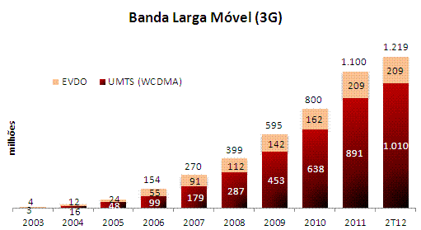
3G NO MUNDO
Japão: 75 milhões de aparelhos 3G UMTS
Coréia e Estados Unidos: Maior quantidade de celulares 3G EVDO.
Notes:
Dados da Anatel indicam que o Brasil terminou Set/12 com 258,9 milhões de celulares.
As adições líquidas de 959,86 mil celulares no mês foram inferiores que as de Set/11 quando foram adiconados 3,3 milhões de celulares.
O crescimento do pós-pago(0,9%) superou o do pré-pago (0,2%).

Slide 44
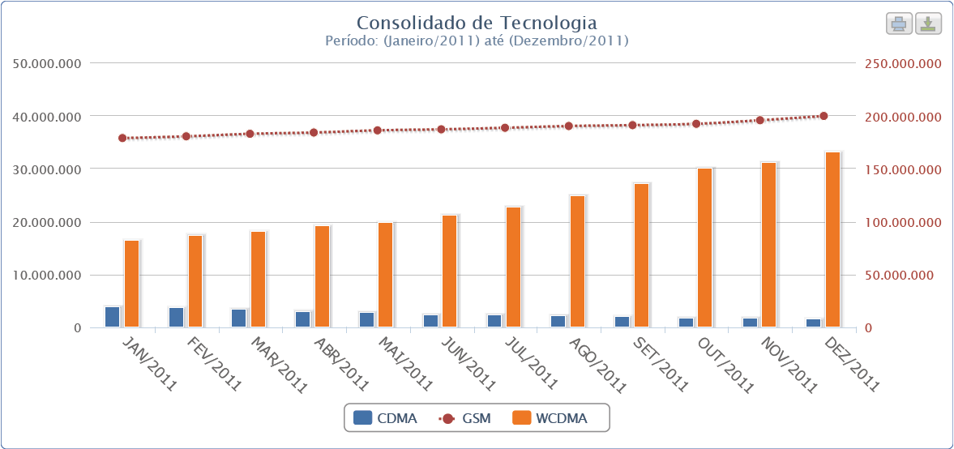
3G NO BRASIL
Fonte Anatel – Acesso em 15/11/2012

Slide 45
Número de acessos 3G por dispositivo
milhares | 1T11 | 2T11 | 3T11 | 4T11 | 1T12 | 2T12 | 3T12
Acessos 3G por aparelhos (WCDMA) | 18146 | 21266 | 27238 | 33240 | 43472 | 46537 | 50849
Terminais de dados banda larga | - | - | - | - | - | 6253 | 6430
Terminais de dados M2M | - | - | - | - | - | 5961 | 6300
Terminais de dados (3G e não 3G )* | 6289 | 6652 | 7251 | 7874 | 8485 | 12.214* | 12730*
Total Banda Larga Móvel (Anatel) | 24434 | 27918 | 34488 | 41114 | 51957 | 58751 | 63579
* Estimado pelo Teleco
FORNECEDORES DE REDES 3G
Operadora | Core | Equipamentos de acesso
Vivo | Ericsson | Ericsson e Huawei
Tim | Ericsson | Ericsson, Nokia-Siemens e Huawei
Claro | Ericsson e Nokia-Siemens | Ericsson, Nokia-Siemens e Huawei
Oi | Nokia-Siemens | Nokia-Siemens e Huawei
BrT | Ericsson* | Ericsson e ZTE*
CTBC | Huawei | Huawei
Sercomtel | Huawei | Huawei
* Com a aquisição da BrT pela Oi, Ericsson e ZTE foram substituídos por Nokia-Siemens e Huawei

Slide 46


Slide 47
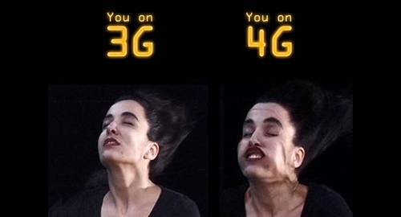
PRINCIPAIS CARACTERÍSTICAS
Prioridade do tráfego de dados
  Aumento da velocidade máxima para 100 Mbs.
Baseada em IP

Slide 48
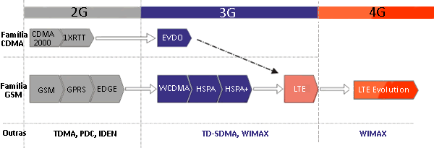
EVOLUÇÃO DOS SISTEMAS DE TELEFONIA

Slide 49
CRONOGRAMA
Abril de 2013
  Belo Horizonte, Brasília, Fortaleza, Recife, Rio de Janeiro e Salvador (Cidades sede da copa das confederações).
Dezembro de 2013
  Cuiabá, Curitiba, Manaus, Natal, Porto Alegre e São Paulo.
Maio de 2014
  Todas as capitais e outras cidades com mais de 500 mil habitantes
Dezembro de 2015
  Municípios com mais de 200 mil habitantes.
-Dezembro de 2016
  É a vez das cidades com mais de 100 mil habitantes.
Dezembro de 2017
  Localidades com mais de 30 mil habitantes

Slide 50
RESULTADOS DO LEILÃO ANATEL.
Operadora | R$ Milhões | Frequências adquiridas
Vivo | 1.050 | Banda X (20+20 MHz) em todo o Brasil
Claro | 988,8 | Banda W (20+20 MHz) em todo o Brasil 19 lotes da banda P
TIM | 382,2 | Banda V1 (10+10 MHz) em todo o Brasill 6 lotes da banda P
Oi | 399,8 | Banda V2 (10+10 MHz) em todo o Brasil 11 lotes da banda P
Sky | 90,5 | 12 lotes da banda U
Sunrise | 19,0 | 12 lotes da banda U

Slide 51


Slide 52
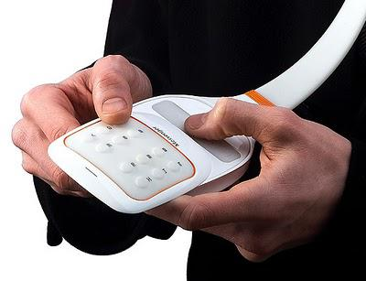
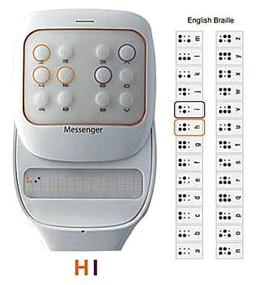
CELULARES PARA CEGOS
PUBLICADO EM 13 JANEIRO 2011 POR PROFWAR – HTTP://PT-BR.PAPERBLOG.COM/CELULARES-PARA-CEGOS-54959/
Touch Messenger da Samsung: texting em Braille

Slide 53
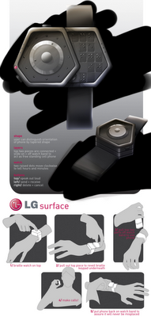
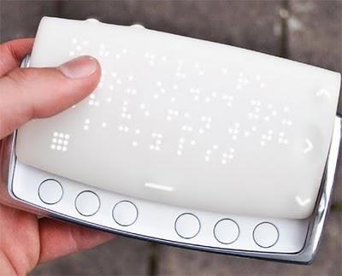
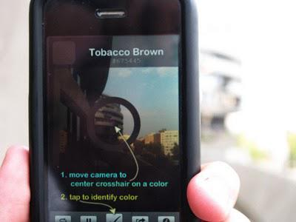

Slide 54
BIBLIOGRAFIA
Livros e publicações Impressas
  TANEBAUM, Andrew S. - Redes de computadores, Quarta Edição, Campus Elsevier, 2003, 968 p.
Páginas na internet
  http://www.tecmundo.com.br/celular/2140-historia-a-evolucao-do-celular.htm - Acessado em 15/11/12
  http://pt.wikipedia.org/wiki/GSM - Acessado em 15/11/12
  http://supertrunfonet.tripod.com/trunfonticiadofuturo/id1.html - Acessado em 15/11/12
  http://en.wikipedia.org/wiki/3G - Acessado em 15/11/12
  http://sistemas.anatel.gov.br/SMP/Administracao/Consulta/ConsolidadoDadosMesaMes/tela.asp - Acessado em 15/11/12
  http://www.dicasdosergio.com.br/2011/08/4g-saiba-o-que-e-e-como-funciona/ Acessado em 10/11/12
  http://www.tecnoblog.net/88088/lte-4g-como-funciona/ Acessado em 10/11/12

